Slide 1
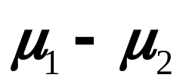
§4.3 两个正态总体均值与方差的检验
考虑
一、当方差已知时 的假设检验

Slide 2
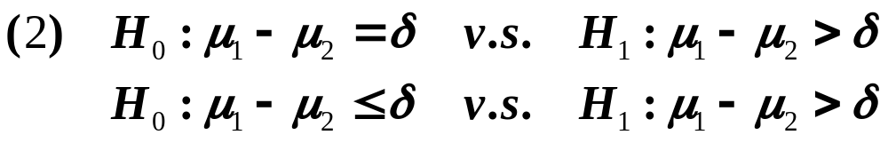
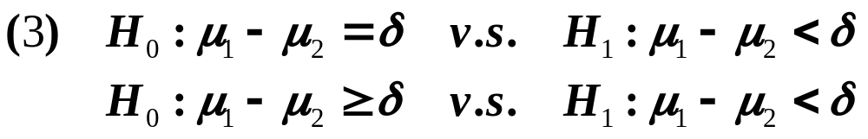

（双侧检验）
（右侧检验）
（左侧检验）

Slide 3
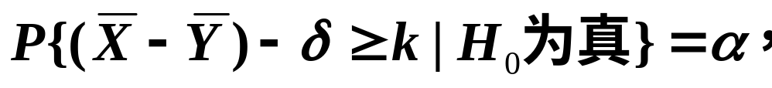


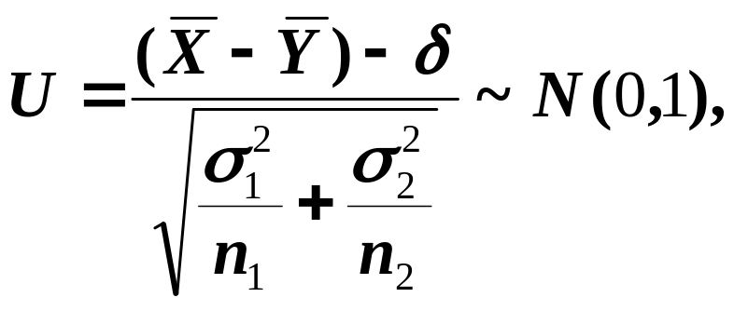
现讨论

Slide 4
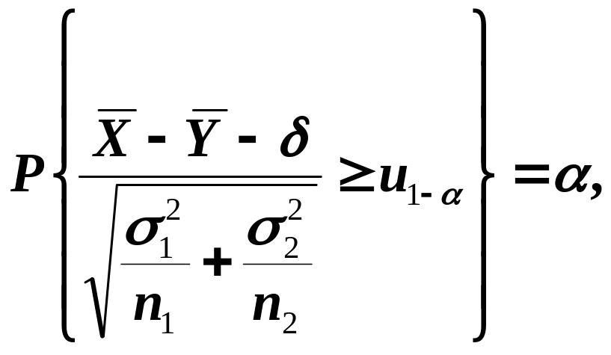
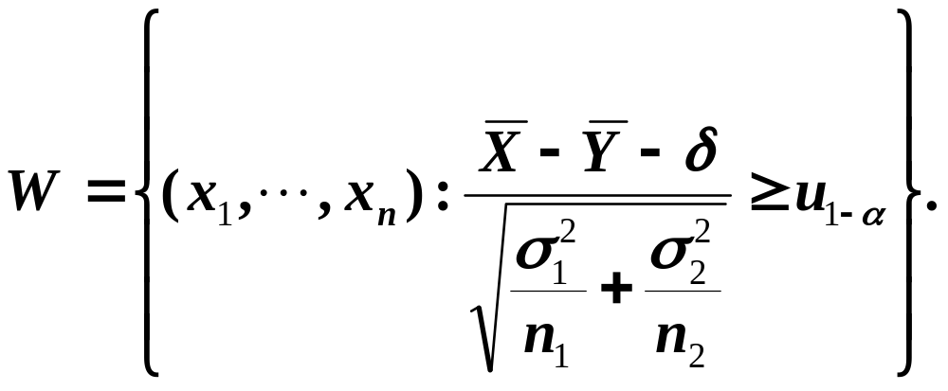
所以，此检验的拒绝域为

Slide 5

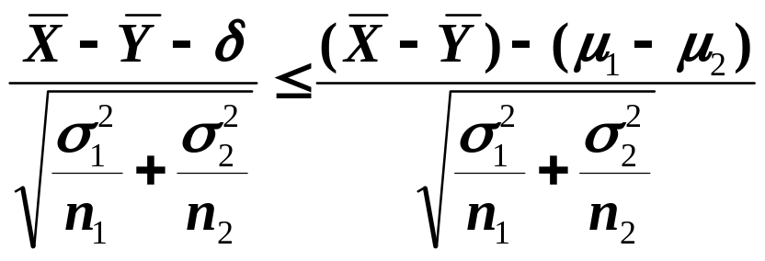
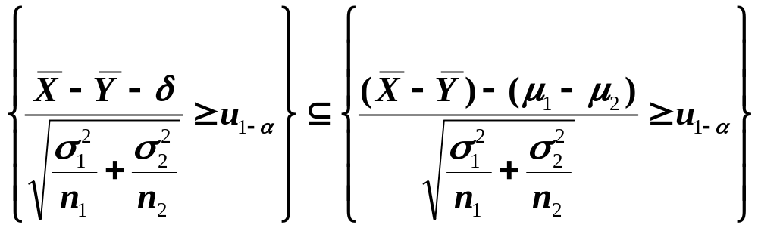
再讨论
由此可得

Slide 6

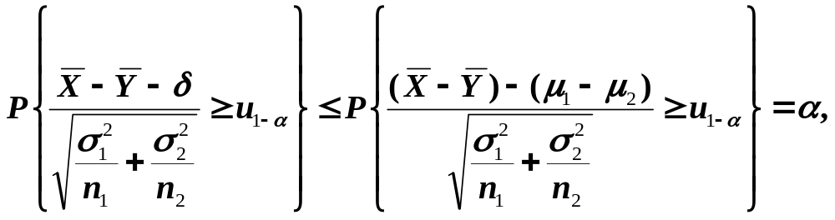
因此，右侧检验的拒绝域都是

Slide 7
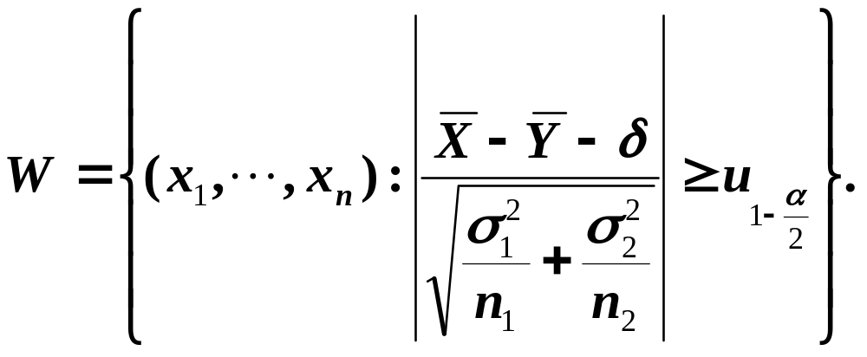
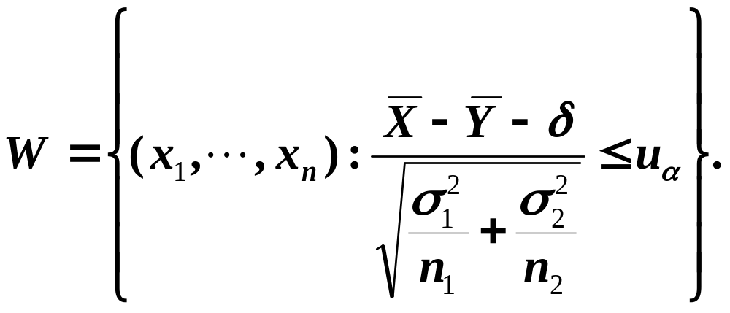
同样，检验（1）的拒绝域为
检验（3）的拒绝域为

Slide 8

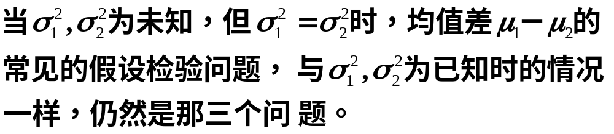
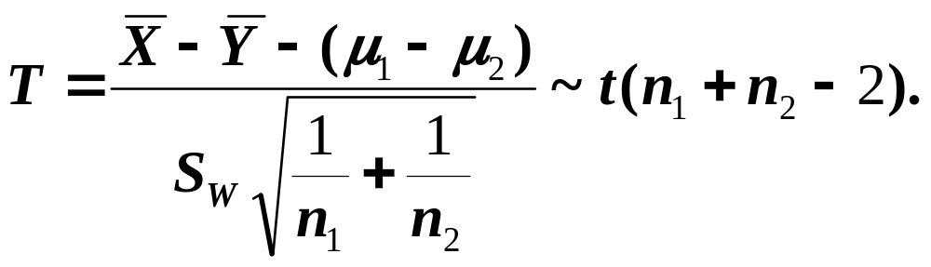
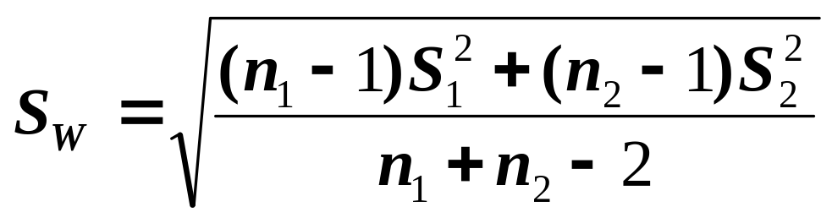
二、方差未知但相等时 的假设检验
统计量应选为
其中

Slide 9
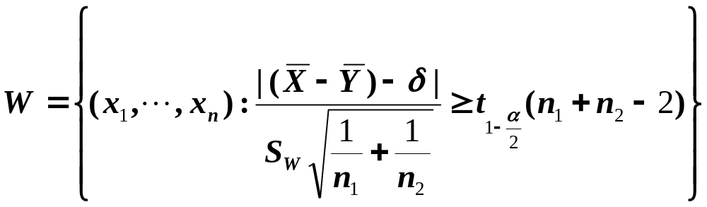
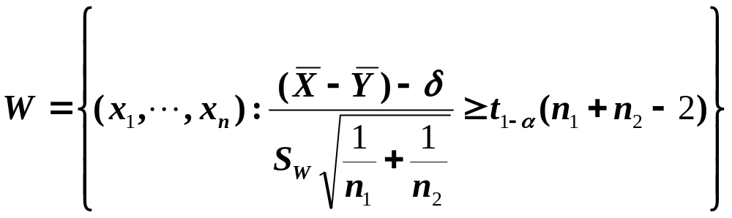
（1） 双侧检验
（2） 右侧检验

Slide 10

（3） 左侧检验
三、均值未知时方差的假设检验

Slide 11
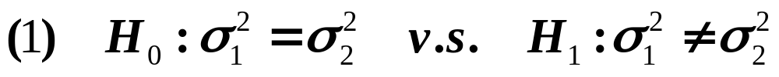
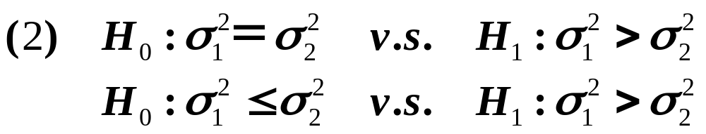
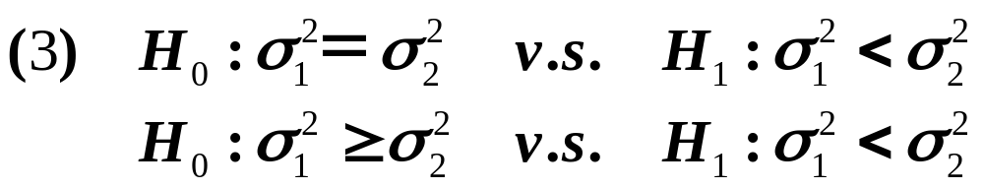
（双侧检验）
（右侧检验）
（左侧检验）

Slide 12
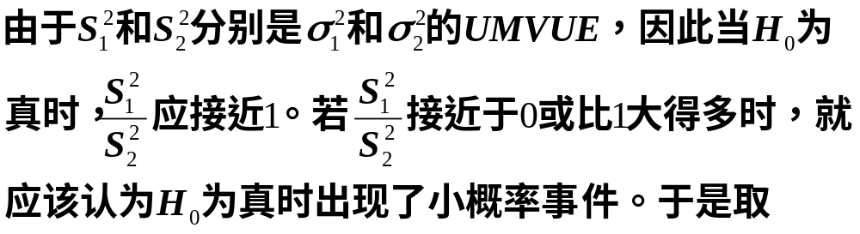
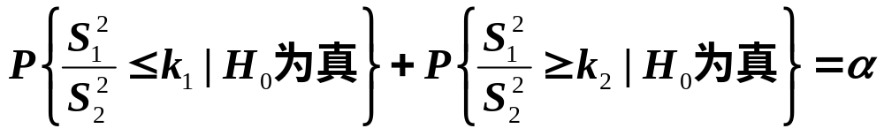
下面我们来讨论（1）的检验法则

Slide 13
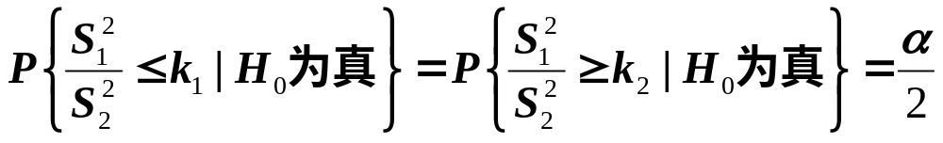

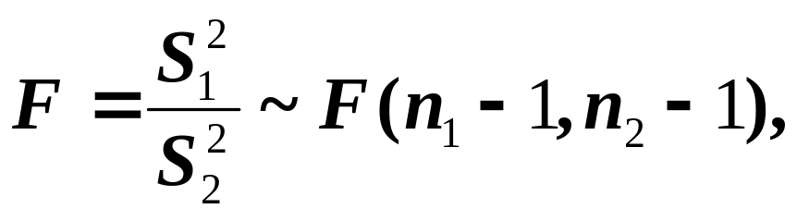
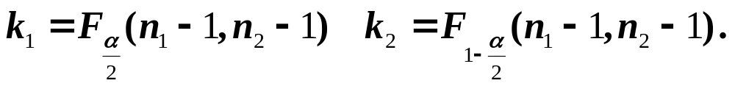
为方便，我们取
由F分布的分位数可得

Slide 14
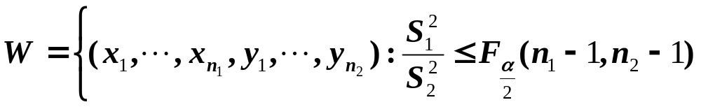
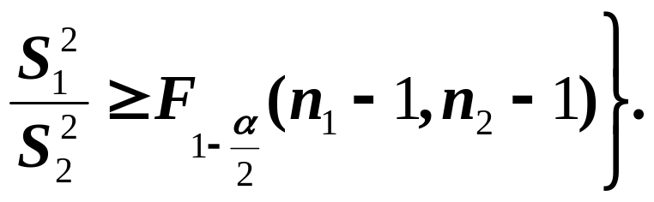
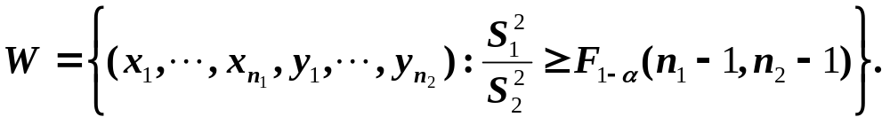
由此检验的拒绝域为
同样，我们可以得到右侧检验的拒绝域为

Slide 15
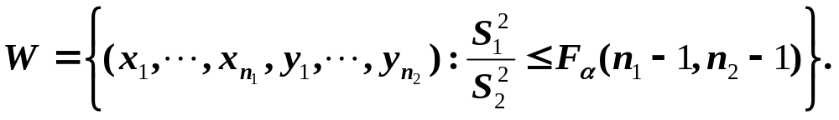

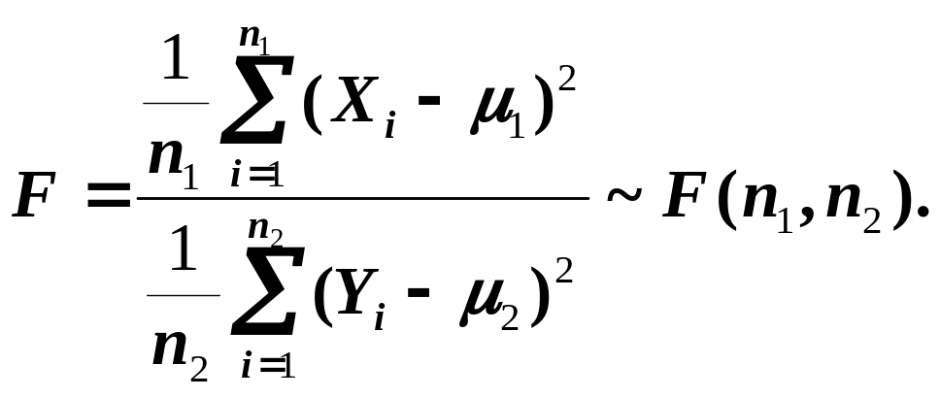
左侧检验的拒绝域为
四、均值已知时方差的假设检验
当 为真时，采取的统计量为

Slide 16
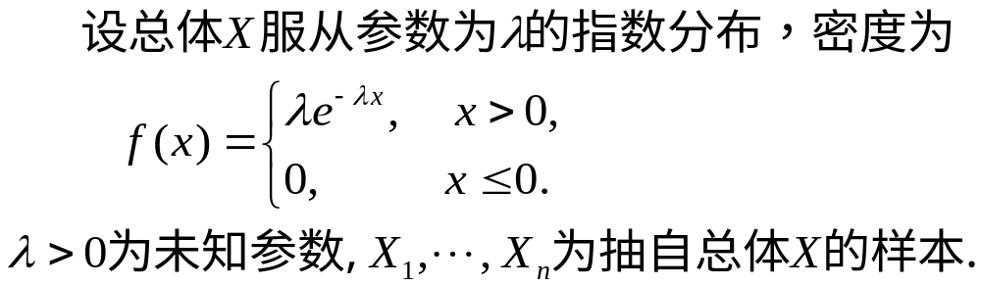
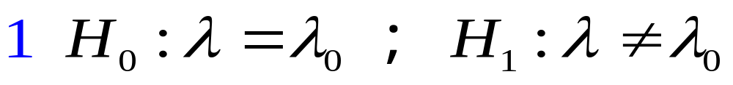
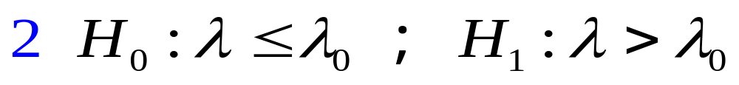
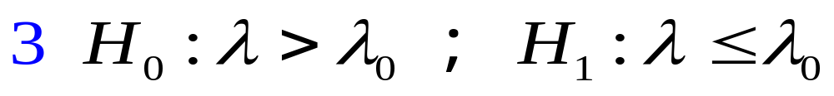
§4.4 非正态总体参数的假设检验
一 指数分布

Slide 17

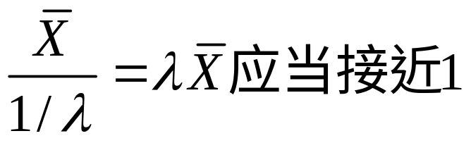

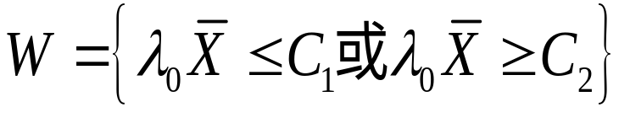
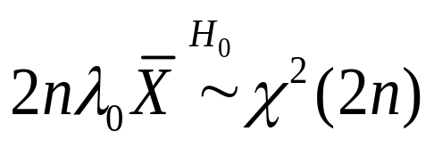

Slide 18
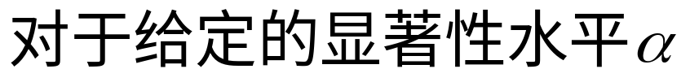
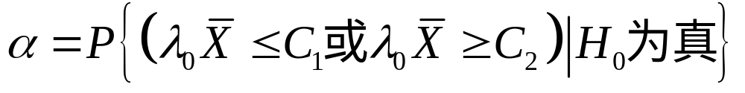
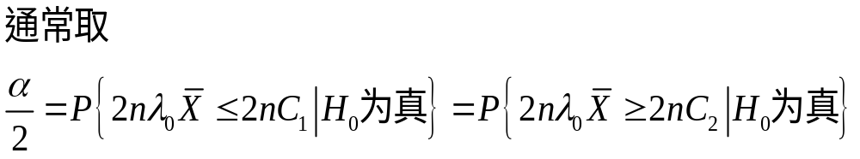
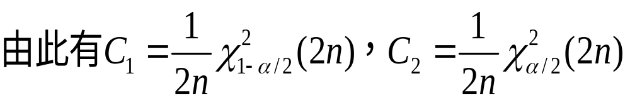
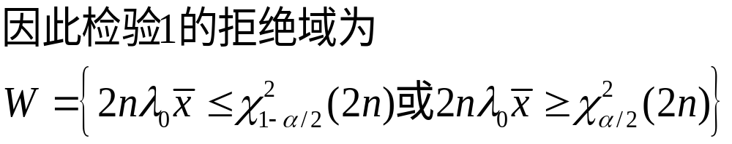

Slide 19
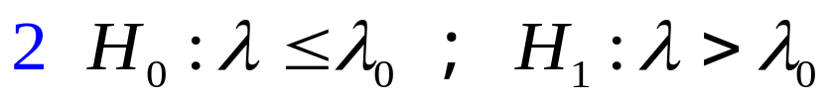
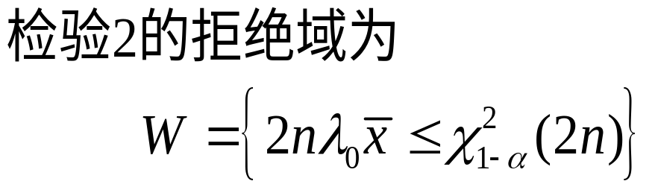
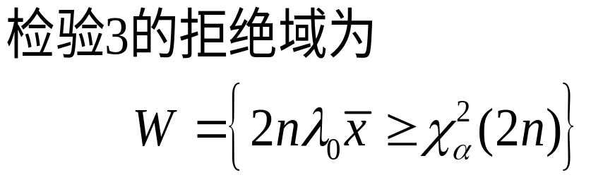

Slide 20
前面讨论的假设检验问题，利用有关分布的特性构造了各种检验统计量，并利用与检验统计量有关随机变量的精确分布，求出了具有指定水平的检验. 然而，检验总体参数的统计量的精确分布，通常很难找到或者很复杂不便于使用.

Slide 21
此时，往往借助于充分大时统计量的极限分布对总体参数做近似检验，而这种检验所用的样本必须是大样本. 但是没有一个标准可用来决定样本容量多大就算是大样本，因为这与所采用的统计量趋于它的极限分布的速度快慢有关，没有一个统一的答案. 一般的，n越大近似检验就越好，而且使用上至少要求n不小于30最好大于50或者100.

Slide 22
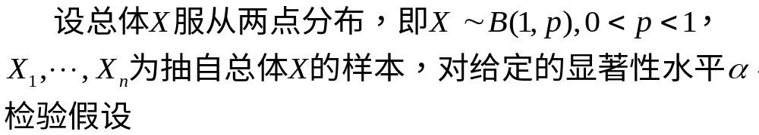
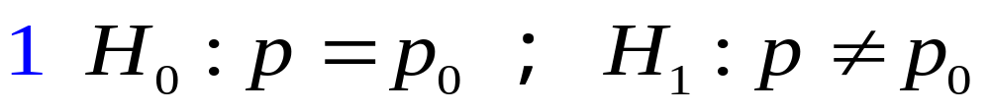
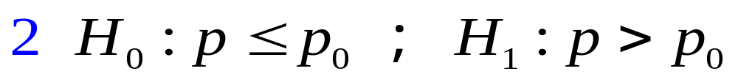
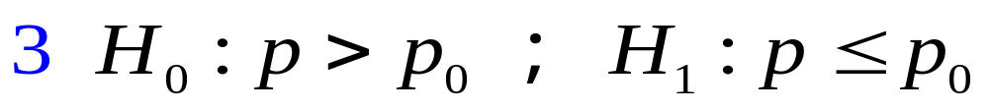
二 两点分布和二项分布

Slide 23

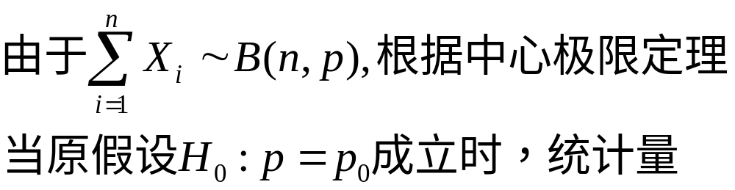




Slide 24




Slide 25






Slide 26



例3.12有人断言某电视节目的收视率p为30% ，为判断该断言正确与否，随机抽取了50人，调查结果有10人观看该节目. 试问该断言是否合适?
解：提出假设
检验统计量为

Slide 27



确定拒绝域为
其中

Slide 28
三.任意分布的假设检验
分一个总体和两个总体的情形，并利用相应的大样本分布对总体的均值做U检验，共计有十种情形的假设检验，类似于正态分布。

Slide 29





§4.5 假设检验与区间估计的联系

Slide 30





Slide 31



由本例看出，区间估计与假设检验是从不同角度来描述同一问题. 虽然这是一个特例，但具有普遍意义.
根据检验问题
的显著性水平的检验的接受域可构造 的置信水平 的置信区间，反之也成立
单边假设检验问题与置信限之间也有类似的关系

Slide 32
本章前几节介绍的参数假设检验是已知总体分布的类型而对总体的未知参数进行假设检验.
有些实际问题中，可以根据已有的知识确定总体的分布，比如：某课程期末考试的成绩常服从正态分布；测量仪器的误差服从正态分布；电话交换台单位时间内收到用户的呼叫次数服从泊松分布等.
这类知识一般需要很长时间的积累或需要了解相关问题的背景知识作为基础.

Slide 33
但在很多新问题的研究中，常常不能预先知道总体的分布，这时在进行参数假设检验之前，先要对总体的分布类型进行假设检验，此类问题称为非参数检验问题.
这里所研究的检验是如何用样本去拟合总体分布，所以又称为分布拟合检验.

Slide 34


§4.6 分布拟合检验
前面所讨论的是参数假设检验问题,往往是在总
体分布的数学表达式已知的前提条件下,对总体均值
与方差进行假设检验.但在实际问题中,有时不能预先
知道总体所服从的分布,而要根据样本值
来判断总体 X 是否服从某种指定的分布.
作显著性检验,其中 为已知的具有明确表达式的
分布函数,这种假设检验通常称为分布的拟合优度检
验,简称为分布拟合检验.

Slide 35


一、 拟合检验法
基本想法：

Slide 36


K.Pearson
统计量

Slide 37






反映频率和概率之间的差异。若 的观测值过大就
拒绝
定理1：（K.Pearson-Fisher定理）
令

Slide 38




检验法则为：
K.Pearson的 拟合检验法的步骤：

Slide 39





（2） 把总体 X 的值域划分为 k 个互不相交的区间
，若样本值已经是分组观
测值，则可参考其分点，将各组作适当合并，
一般 ，每个区间通常包含不少于5个
数据，数据个数少于5的区间并入相邻的区间。

Slide 40

（6）
二、独立性检验

Slide 41



Slide 42



其中

Slide 43




则K.Pearson-Fisher定理可得

Slide 44


检验法则为

Slide 45



例 交通部门统计事故与星期的关系
得到
星期：一 二 三 四 五 六 日
次数：36 23 29 31 34 60 25
问事故发生的可能性是否相同？(α=0.05)
解：

Slide 46



列表计算如下
星期
一 | 36 | 1/7 | 34
二 | 23 | 1/7 | 34
三 | 29 | 1/7 | 34
四 | 31 | 1/7 | 34
五 | 34 | 1/7 | 34
六 | 60 | 1/7 | 34
日 | 25 | 1/7 | 34
总和 | 238 | 1 | 238
实际频数
概率
理论频数

Slide 47


拒绝H₀,即事故发生可能性不同，的确与星期有关

Slide 48


例 孟德尔豌豆试验中,发现黄色豌豆有25个，
绿色豌豆有11个，试在显著性水平α=0.05下
检验黄色豌豆与绿色豌豆数目之比为3:1这个比例.
解：定义随机变量

Slide 49



列表计算如下
豌豆颜色
黄色 | 25 | 3/4 | 27
绿色 | 11 | 1/4 | 9
总和 | 36 | 1 | 36

Slide 50


接受H₀,即认为黄色豌豆与绿色豌豆数目之比为3:1.

Slide 51




例 某电话交换台一小时内接到用户呼叫次数按照每分钟记录如下：
呼叫次数： 0 1 2 3 4 5 6
频数： 8 16 17 10 6 2 1 0
试问这个分布能否认为是泊松分布?(α=0.05)
解：参数为 的泊松分布列为
的最大似然估计为

Slide 52




Slide 53



x=i | n_{i}
0 | 8 | 0.13534 | 8.1201 | 0.1147
1 | 16 | 0.27067 | 16.2402 | 0.2672
2 | 17 | 0.27067 | 16.2402 | 1.4614
3 | 10 | 0.18045 | 10.8268 | 0.0005
4 | 6 | 0.09022 | 5.4134 | 1.0766
5 | 2 | 0.03609 | 2.1654 | 0.5343
6 | 1 | 0.01203 | 0.7218 | 1.4525
≥7 | 0 | 0.00453 | 0.2720 | 0.0158
合计 | 60 | 1.0000 | 60 | 0.5595

Slide 54


接受H₀,即认为观测数据服从泊松分布

Slide 55


连续型分布 X～F(x )，F₀(x)给定
x₁，x₂，…，x_{n} 为样本观察值
取 a₁，a₂，…，a_{m-1}(从小到大)
得到区间(m个)
n_{j}为x₁，x₂，…，x_{n}中落在相应区间中
的个数

Slide 56


检验问题转化为
至少有一个成立
χ²与离散的相同

